Slide 1
Deep Learning
개념, 원리, 구현

Slide 2
Deep Learning
개념과 원리

Slide 3
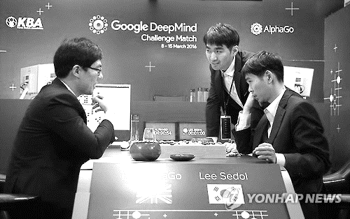
AlphaGo 4 : 1 이세돌

Slide 4





Slide 5
AI
Machine
Learning
Deep
Learning
인간과 유사하게 문제를 해결할 수 있는
인공적인 지능
데이터
기반
학습
인공신경망
기반
학습

Slide 6
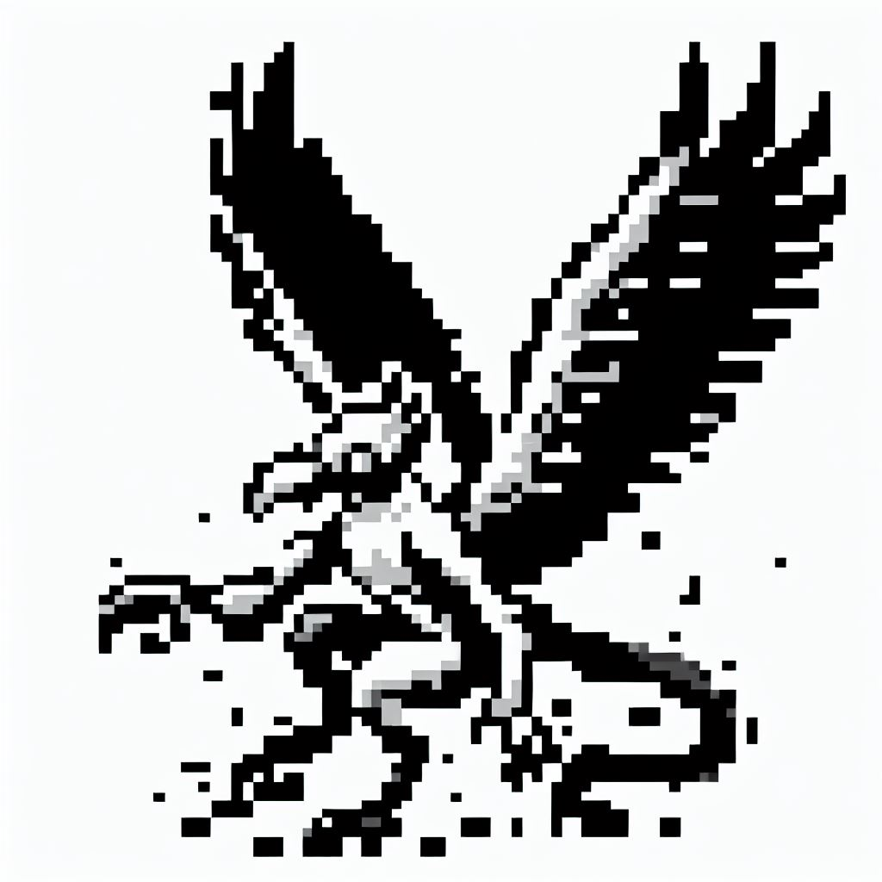
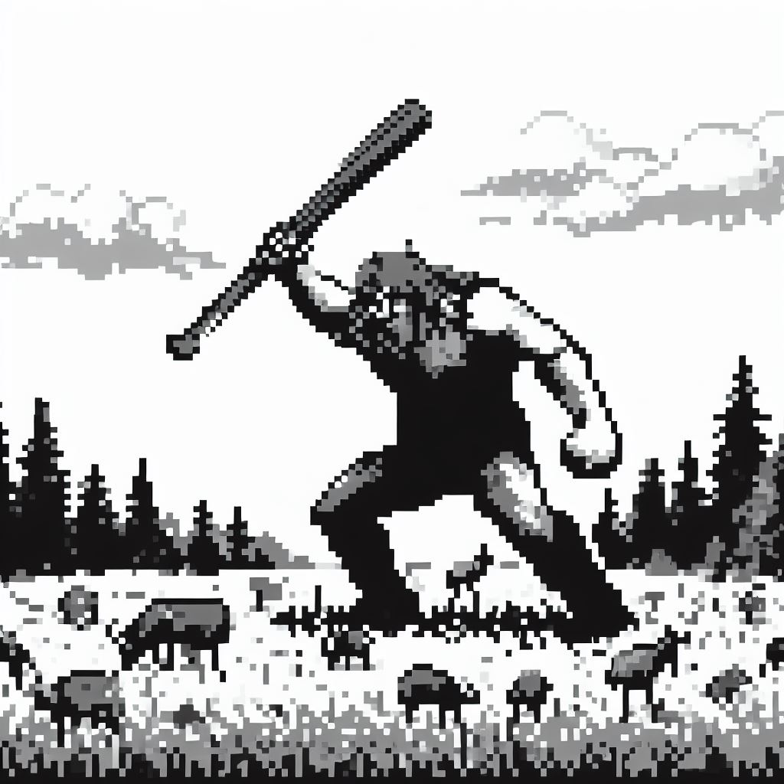
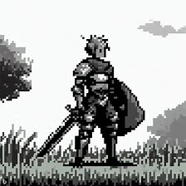
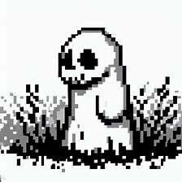
THEN
IF
활을
장비한다
뒤로
물러난다
공격한다

Slide 7

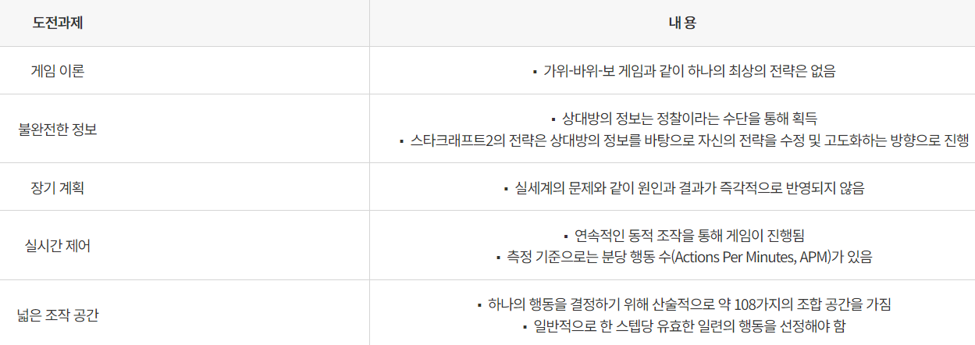

Slide 8
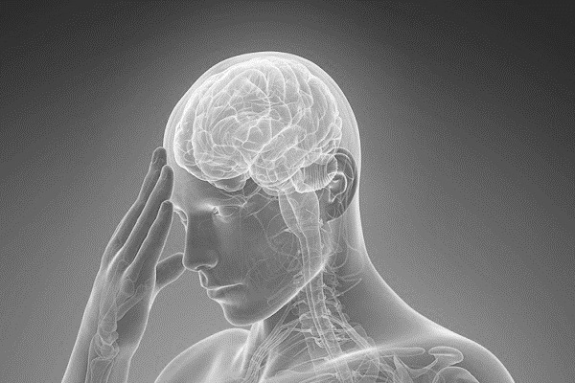
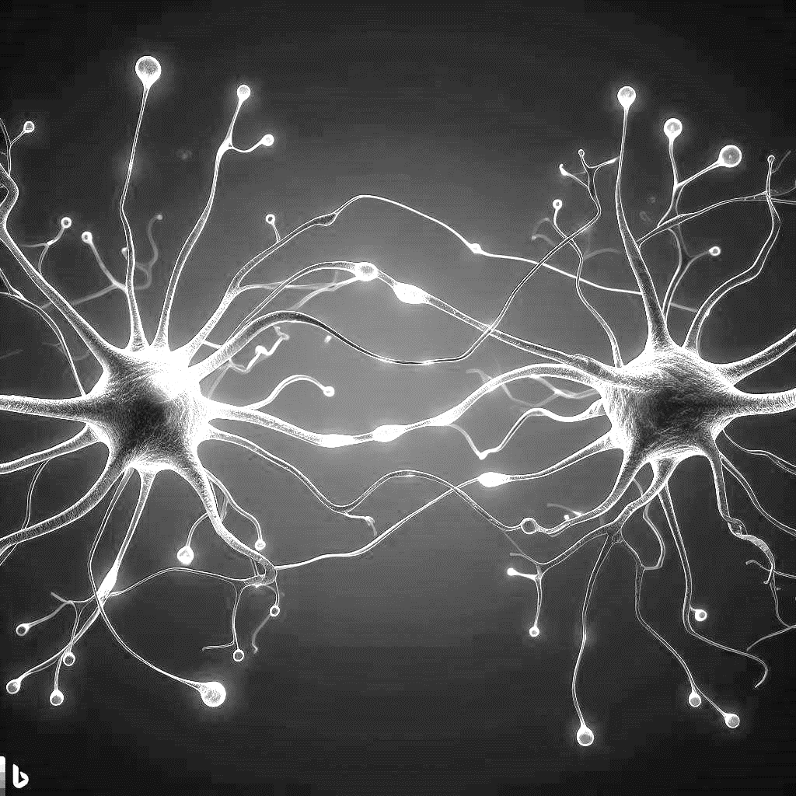
신호전달
시냅스

Slide 9
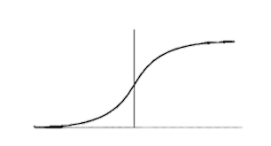
In 1
0.7
out
sum
In 2
0.6
bias
1.4
In 3
weight
sum up
activate

Slide 10
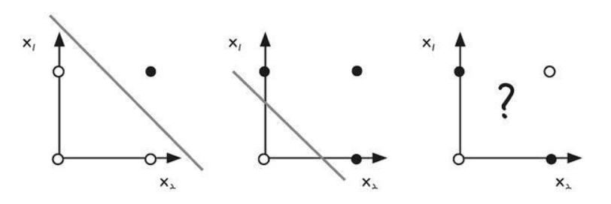
분류 가능
분류 가능
분류 불가능
AND
OR
XOR
x1 | x2 | 결과
0 | 0 | 0
0 | 1 | 0
1 | 0 | 0
1 | 1 | 1
x1 | x2 | 결과
0 | 0 | 0
0 | 1 | 1
1 | 0 | 1
1 | 1 | 1
x1 | x2 | 결과
0 | 0 | 0
0 | 1 | 1
1 | 0 | 1
1 | 1 | 0

Slide 11
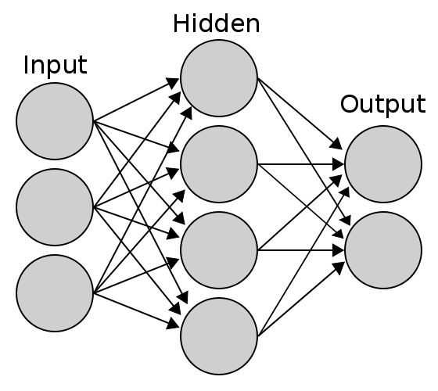
은닉층
입력층
출력층
2차원
3차원

Slide 12
Deep Learning
알고리즘과 모델

Slide 13
준비물
google colab 또는 jupyter notebook
python 프로그래밍 언어
tensorflow 라이브러리
numpy 라이브러리
dataset

Slide 14
알고리즘을 활용한 문제해결
10
3 * X + 1
프로그래밍을 통해
? 값을 구해보자
(소스코드1 참조)
?

Slide 15
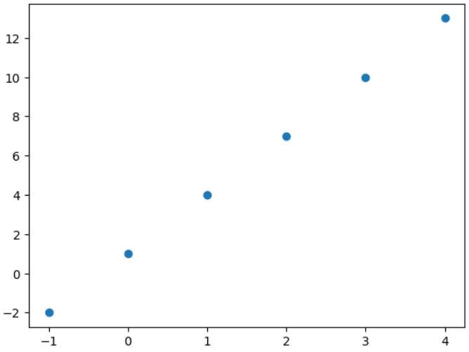
머신러닝을 활용한 문제해결
(4.0, 13.0)
(3.0, 10.0)
데이터를 학습으로 모델을 생성하여
? 값을 구해보자
(소스코드2 참조)
(2.0, 7.0)
(1.0, 4.0)
(0.0, -1.0)
(-1.0, -2.0)

Slide 16
1. Epochs 값을 조정하여 예측 결과를 살펴보자.
epochs = 5
epochs = 10
epochs = 50
epochs = 100
P = ?
P = ?
P = ?
P = ?
2. Epoch 횟수와 loss 값의 변화를 살펴보고 어떤 의미를 갖는지 생각해보자.

Slide 17
Deep Learning
구현 : 피마 인디언 당뇨병 예측

Slide 18
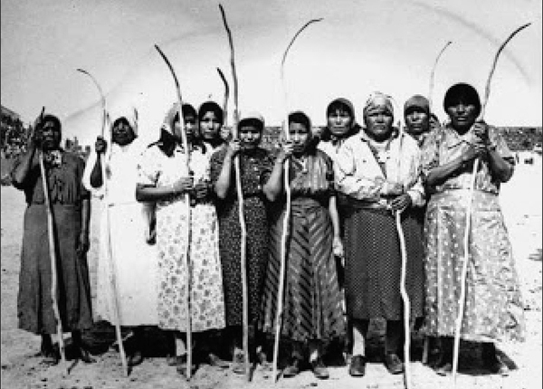
1950년대까지만 해도 비만인 사람이 단 1명도 없는 민족 피마 인디언
현재는 패스트푸드 문화로 인하여 전체 부족의 60%가 당뇨, 80%가 비만으로 고통받고 있다.
피마 인디언을 대상으로 당뇨병 여부를 측정한 데이터를 이용하여
딥러닝을 활용해 당뇨병을 예측하는 프로그램을 작성해보자.

Slide 19
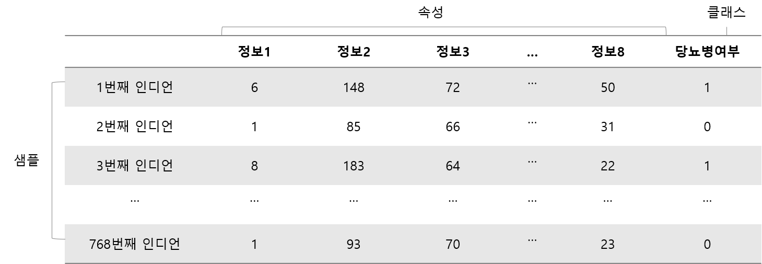
샘플 수 : 768
속성 : 8
클래스 : 1
정보 1(pregnant) : 과거 임신 횟수
정보 2(plasma) : 포도당 부하 검사 2시간 후 공복 혈당 농도(mm Hg)
정보 3(pressure) : 확장기 혈압(mm Hg)
정보 4(thickness) : 삼두근 피부 주름 두께(mm)
정보 5(insulin) : 혈청 인슐린(2-hour, mu U/ml)
정보 6(BMI) : 체질량 지수(BMI, weight in kg/(height in m)²)
정보 7(pedigree) : 당뇨병 가족력
정보 8(age) : 나이
당뇨 : 1
당뇨 아님 0

Slide 20
딥러닝 코드 작성 순서
(소스코드3 참조)
환경 준비
데이터 준비
모델 구조 결정
모델 실행

Slide 21
환경
준비
import pandas as pd
import matplotlib.pyplot as plt
import seaborn as sns
from tensorflow.keras.models import Sequential
from tensorflow.keras.layers import Dense
pandas : 데이터 분석을 효율적이며 쉽게 할 수 있도록 기능을 제공해주는 라이브러리
matplotlib.pyplot : 데이터 시각화 라이브러리
seaborn : 보다 정교하고 다양한 데이터 시각화 라이브러리
tensorflow : 구글에서 제공하는 인공신경망 라이브러리
데이터
가져오기
!git clone https://github.com/taehojo/data.git
df = pd.read_csv('./data/pima-indians-diabetes3.csv’)
github : 프로그래밍 협업 및 자료 공유 사이트
csv : 데이터를 콤마(,)로 구분하는 텍스트 파일

Slide 22
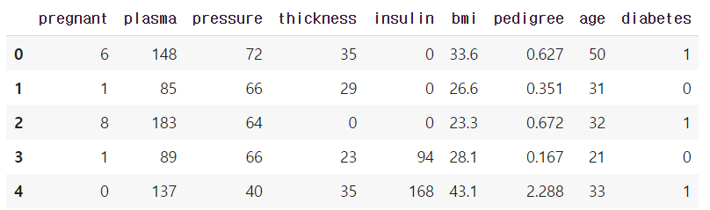

데이터
확인
df.head(5)
# 전체 데이터 중 첫 다섯 줄
df[“diabetes”].value_counts()
# 당뇨 환자 값의 개수

Slide 23
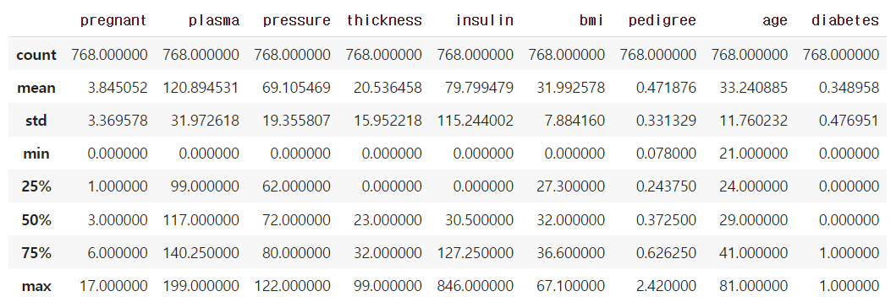
데이터
확인
df.describe()
# 정보별 특징 확인

Slide 24
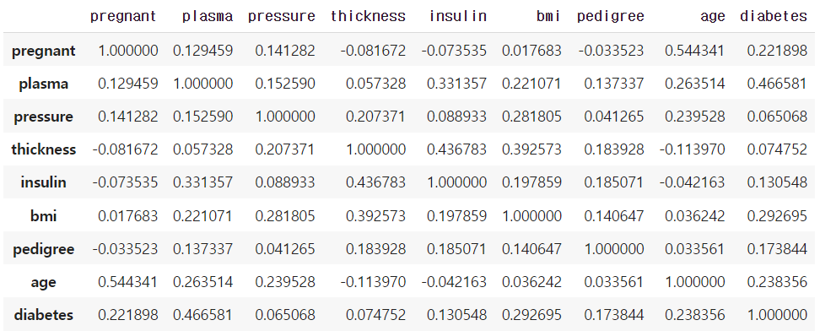
데이터
확인
df.corr()
# 속성 간 상관관계확인

Slide 25
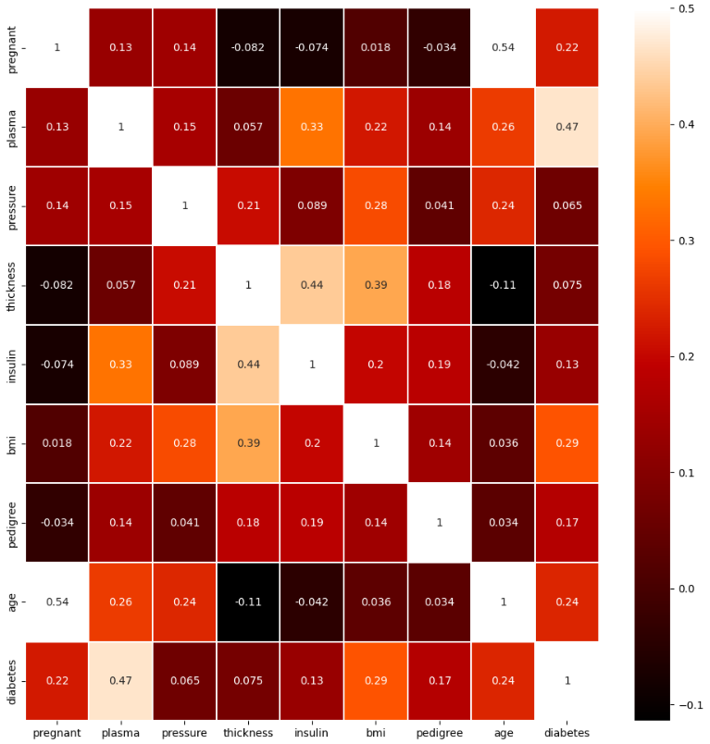
시각화
colormap = plt.cm.gist_heat
plt.figure(figsize=(12, 12))
sns.heatmap(df.corr(), linewidths=0.1, vmax=0.5,cmap=colormap, linecolor='white', annot=True)
plt.show()
# 시각화 컬러맵 설정
# 시각화 그래프 크기 설정
# 히트맵으로 시각화
# 그래프 출력
두 항목이 전혀 다른 패턴으로 변화하면 0 서로 비슷한 패턴으로 변화하면 1에 가까움
숫자가 높을수록, 즉 상관관계가 높을수록 밝은 색상

Slide 26
Plasma (공복 혈당 농도)와
bmi (체질량 지수)가
Diabetes (당뇨병)에 상관관계가 높음을
알 수 있음

Slide 27
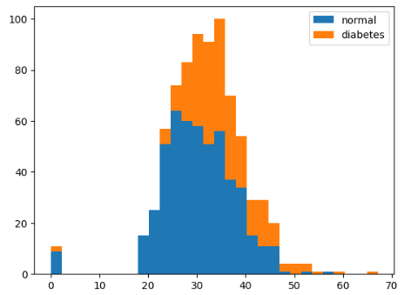
시각화
plt.hist(x=[df.bmi[df.diabetes==0], df.bmi[df.diabetes==1]], bins=30, histtype='barstacked', label=['normal', 'diabetes’])
plt.legend()
plt.show()
# 히스토리 그래프로 시각화
# 범례 출력
# 그래프 출력
bmi가 높아질수록
당뇨의 발병률도 함께 증가함을
알 수 있다.

Slide 28
데이터
준비
x = df.iloc[:, 0:8]
y = df.iloc[:, 8]
# 8개 속성 모든 레코드 추출
# 1개 클래스 모든 레코드 추출
모델구조
설정
model = Sequential()
model.add(Dense(12, input_dim=8, activation='relu', name='Dense_1'))
model.add(Dense(8, activation='relu', name='Dense_2'))
model.add(Dense(1, activation='sigmoid', name='Dense_3’))
model.summary()
# 인공신경망 생성
# 인공신경망 층 구성
# 인공신경망 요약 출력

Slide 29
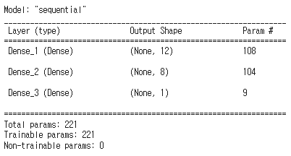

Slide 30
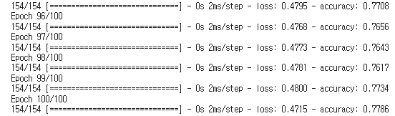
모델
실행
model.compile(loss='binary_crossentropy', optimizer='adam', metrics=['accuracy'])
history = model.fit(X, y, epochs=100, batch_size=5)
# 인공신경망 컴파일
# 인공신경망 학습 및 모델 생성

Slide 31
1. 학습이 모두 완료되었을 때의 정확도를 살펴보자.
2. 학습 과정에 부족한 부분은 무엇이 있을지 생각해보자.
3. 학습을 보다 효율적으로 하기 위한 방법을 알아보자.

